Slide 1

선수 관리 프로그램
김현서

Slide 2






Slide 3
개발 배경 및 필요성
축구에 대한 관심사
선수 추가,수정 및 삭제 등 다양한 기능
  정보를 관리하는 DB 사용

Slide 4
개발 및 환경구현
DB 커넥트
메인 페이지
선수 추가
선수 검색
선수 수정
종료
선수 삭제

Slide 5
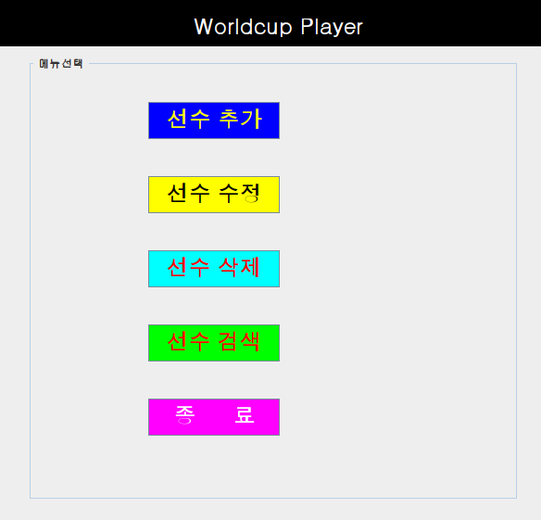
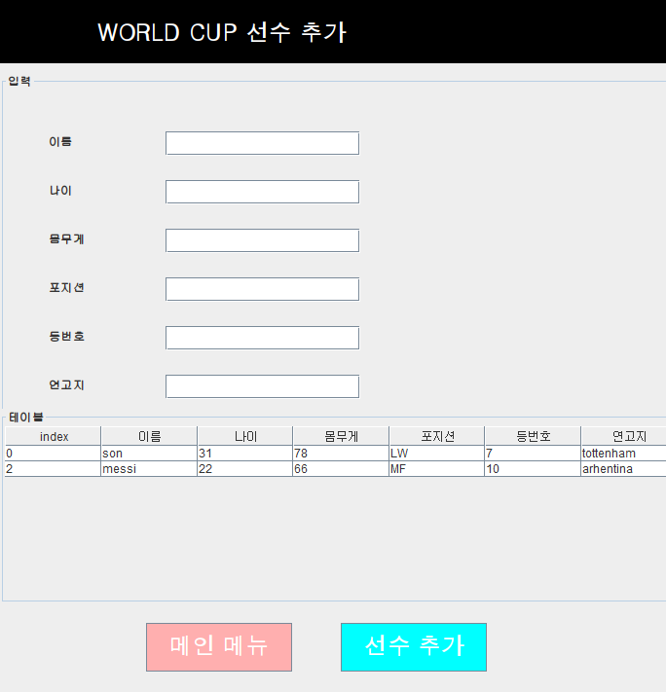
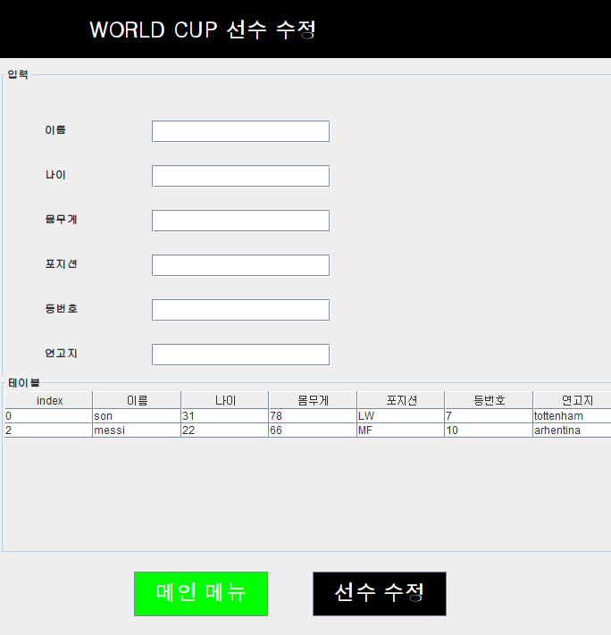
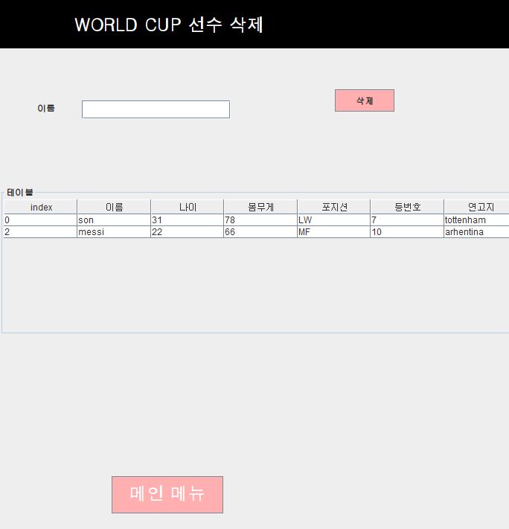
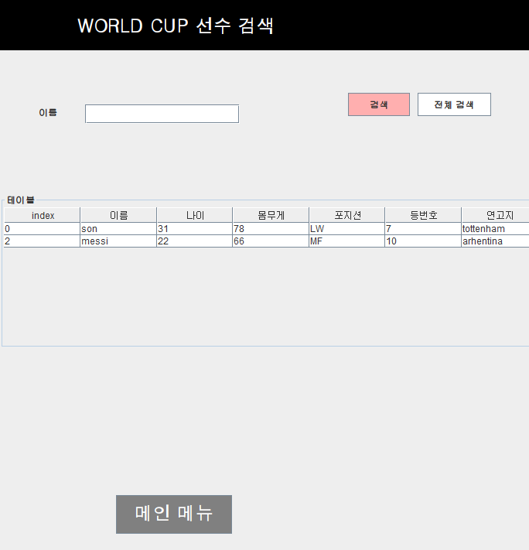

Slide 6
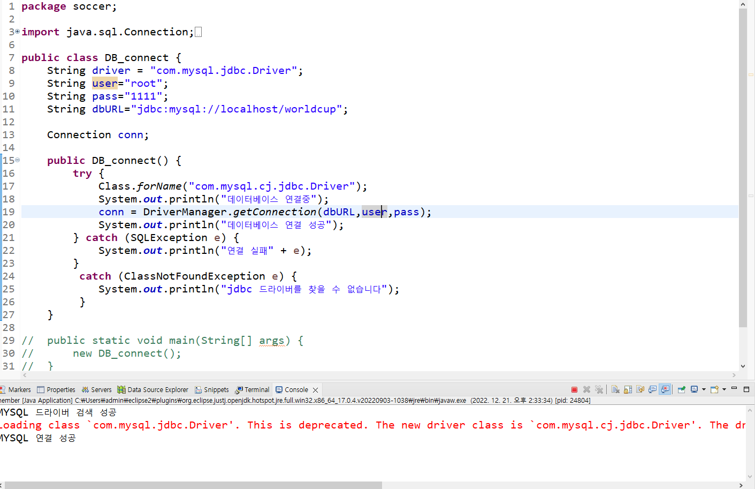
DB 커넥트
* DB에 연결하는 클래스를 생성 *
내 DB에 연결하고
연결이 성공하였다면 “데이터베이스 연결 성공“ 이라는 메시지 출력

Slide 7
메인페이지
* 프로젝트의
메인 페이지*

Slide 8
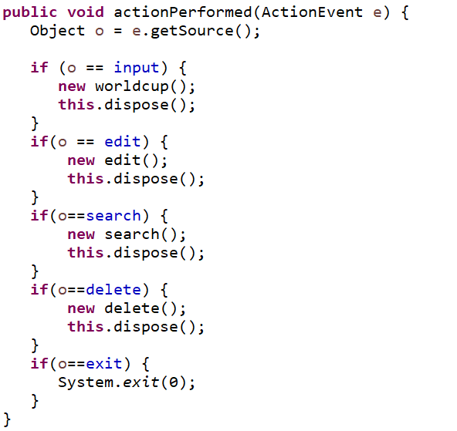
메인페이지
* 버튼 클릭
이벤트 생성*
버튼 클릭 시 해당 페이지로 이동하고 현재페이지는 닫는다

Slide 9
선수 추가
* 연결된 DB에 정보 추가*

Slide 10
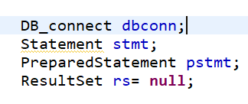
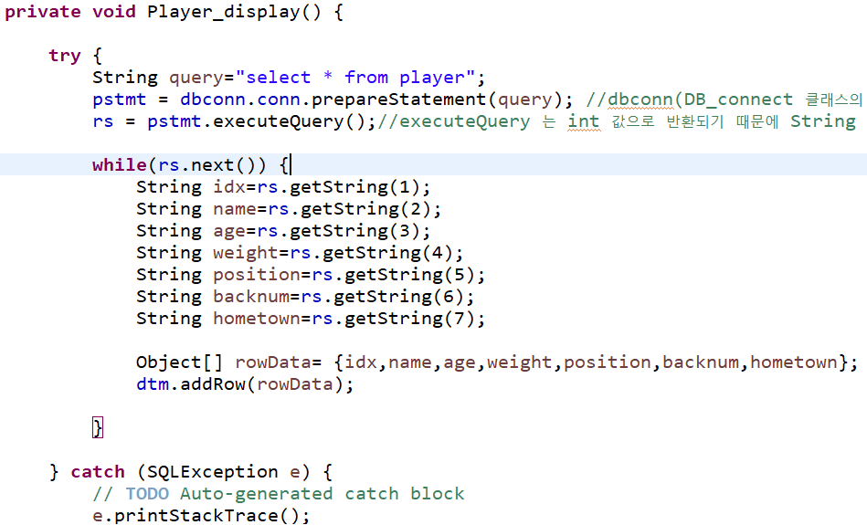
선수 추가
* 연결된 DB에 정보 불러오기*
DB 안의 내용 전체를 불러오는
Player_display메소드 생성.
Query 문을 preparedStatement 와 ResultSet을 사용하여 입력하였다

Slide 11
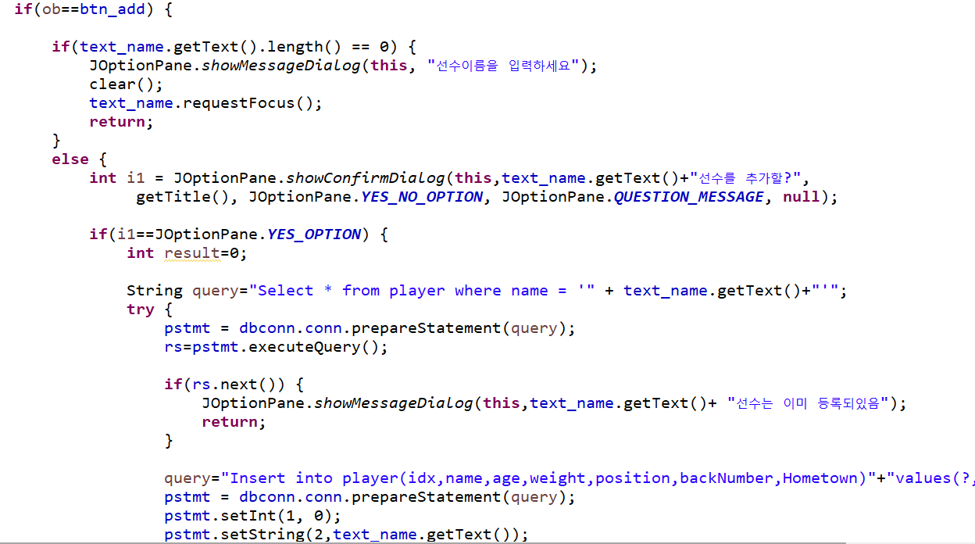
선수 추가
* 연결된 DB에 정보 추가하기*
선수추가 버튼을 눌렀을 때 발생하는 이벤트 생성

Slide 12
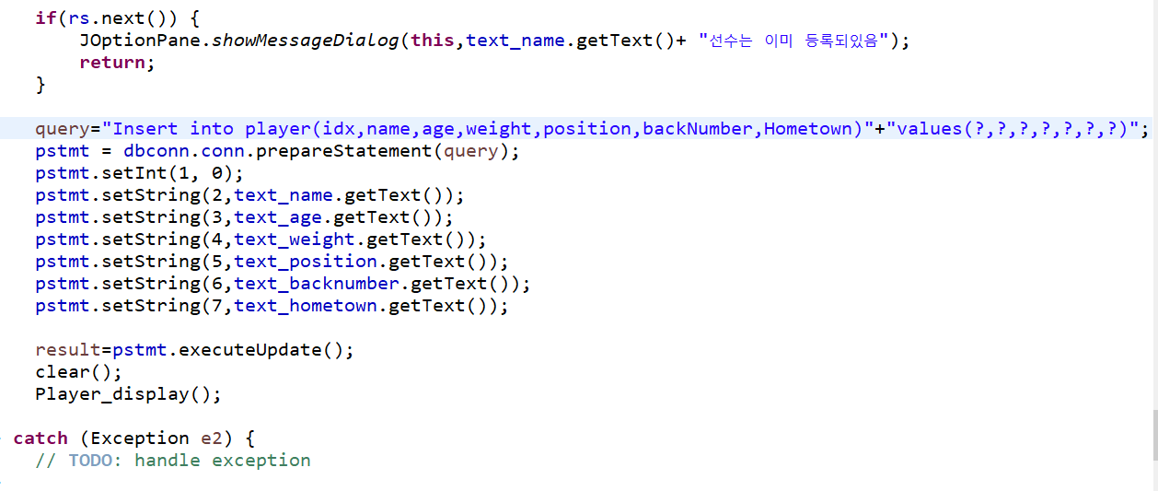
선수 추가
* 연결된 DB에 정보 추가하기*
선수추가 버튼을 눌렀을 때 발생하는 이벤트 생성

Slide 13
선수 검색
선수 이름으로
검색하는 창

Slide 14
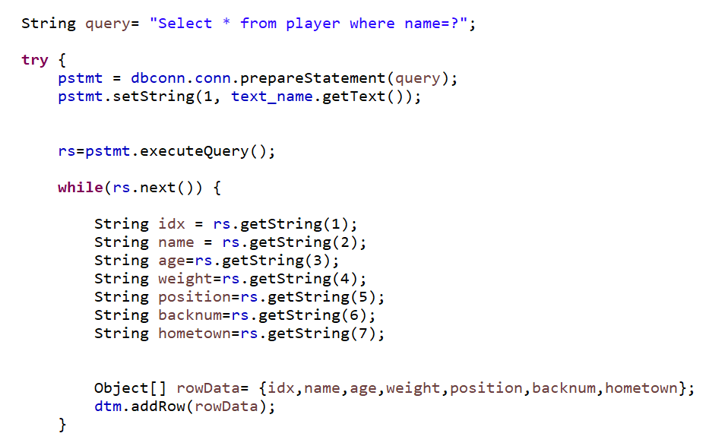
선수 검색
연결된 DB에서 이름으로 검색
검색한 값을 rowData 배열에 입력 후 화면에 출력

Slide 15
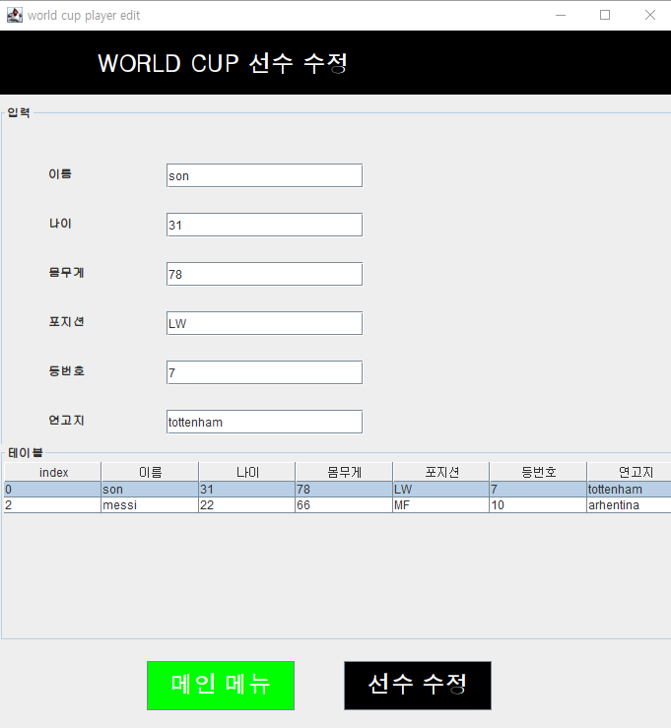
선수 수정
* 테이블의 선수 정보를 클릭하면 입력 창에 선수의 정보가 올라옴*

Slide 16
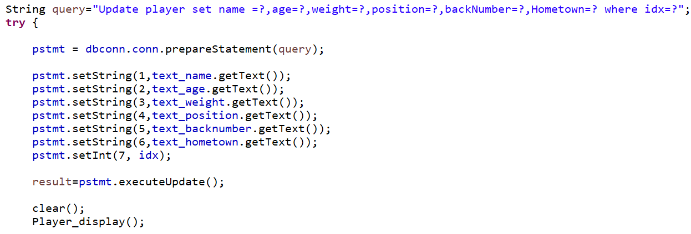
선수 수정
Update 를 사용하여 DB의 정보를
수정후 Player_display()
메소드로 DB안의 값을 전부 출력한다

Slide 17
선수 삭제
선수의 이름을 입력 후 삭제 버튼을 누르면 선수의 정보가 DB에서 삭제된다

Slide 18
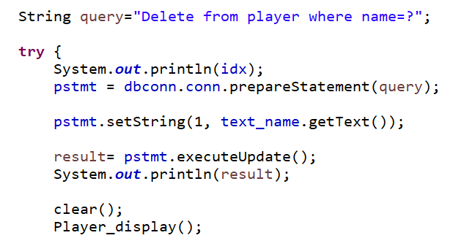
선수 삭제
Delete 문을 사용하여 이름으로 선수를 찾고 삭제
Player_display()
메소드를 사용하여
화면에 출력

Slide 19
Thank You

